Slide 1
Notes:
Bienvenue à ce cours en ligne du GTFCC sur l'identification des zones prioritaires pour les interventions multisectorielles pour le contrôle du choléra, aussi appelées les PAMIs.

Slide 2
Notes:
Ce module introductif fournit une vue d'ensemble du cours et vous aidera à vous préparer à suivre ce cours.

Slide 3
À qui s'adresse ce cours ?
Professionnels techniques
Participant directement à l'identification des PAMIs pour le contrôle du choléra
(par exemple, épidémiologistes, gestionnaires de données, animateurs d'ateliers, rédacteurs de rapports, etc.)
Notes:
Ce cours s'adresse aux professionnels techniques directement impliqués dans l'identification des PAMI pour le contrôle du choléra. Par exemple, les épidémiologistes, les gestionnaires de données, les animateurs d'ateliers, les rédacteurs de rapports, etc.

Slide 4
Qu'allez-vous apprendre ?
Méthode et étapes pour identifier les PAMIs pour le contrôle
Ce qu’est l’indice de priorité
Préparer les données
Utiliser l'outil Excel PAMI
Objectifs et format de la validation par les parties prenantes
Documenter l'identification des PAMIs et demander une revue
Notes:
Après avoir suivi tous les modules de ce cours, vous connaitrez :
La méthode et les étapes de l'identification des PAMI pour le contrôle du choléra;
Ce qu'est l'indice de priorité ;
Comment préparer les données pour l'analyse des PAMIs ;
Comment utiliser l'outil Excel PAMI ;
Quels sont les objectifs et le format recommandé pour la validation participative des PAMIs par les parties prenantes;
Comment documenter l'identification des PAMIs et comment demander une revue des PAMIs par le GTFCC.

Slide 5
Quels sont les modules ?
1h30
25'
20'
15'
15'
10'
Module 1
Méthode
Module 2 Préparation des données
Module 3
Outil Excel
PAMI
Module 4
Module 5
Validation
participative
Documentation
& Revue
Notes:
Ce cours comporte cinq modules.
Dans le module 1, nous vous présenterons la méthode d'identification des PAMI pour le contrôle du choléra.
Dans le module 2, nous verrons comment préparer les données pour l'analyse des PAMIs.
Dans le module 3, nous vous montrerons comment utiliser l'outil Excel pour automatiser les calculs.
Dans le module 4, nous décrirons comment organiser une validation participative des PAMIs par les parties prenantes.
Enfin, dans le module 5, nous expliquerons comment documenter l'identification des PAMIs et comment demander une revue des PAMIs par le GTFCC.
Ce cours dure environ 1 heure et demie.

Slide 6
Quand suivre ce cours ?
Compléter au préalable le cours en ligne du GTFCC
‘Identification des PAMIs’
https://tinyurl.com/coursePAMIintro
Notes:
Avant de suivre ce cours, nous vous recommandons vivement de suivre au préalable le cours en ligne d’introduction générale sur les PAMIs - si vous ne l'avez pas encore fait.

Slide 7
Comment suivre ce cours ?
Suivez ce cours à votre rythme
Vous pouvez compléter l'ensemble du cours en une fois
ou
Vous pouvez suivre les différents modules à différents moments au fil de l’avancement de l'identification des PAMIs dans votre pays
Notes:
Vous pouvez suivre ce cours à votre rythme. Vous pouvez suivre l'ensemble du cours en une seule fois ou bien parcourir chaque module à des moments différents, au fil de l’avancement de l'identification des PAMIs dans votre pays.

Slide 8
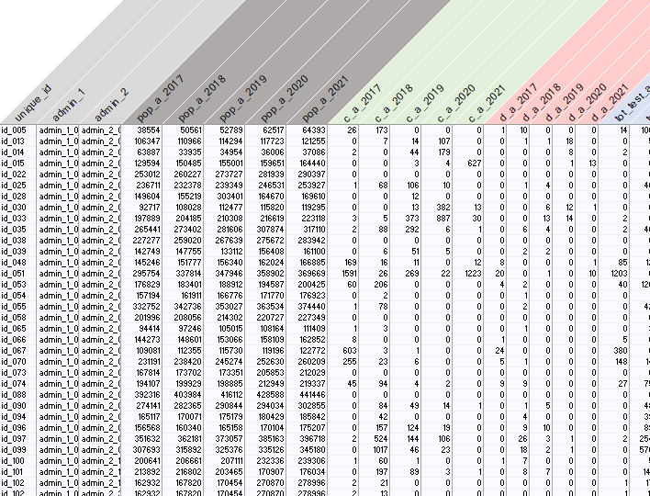
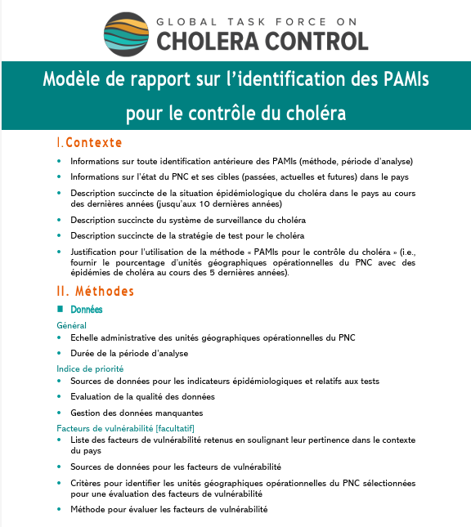
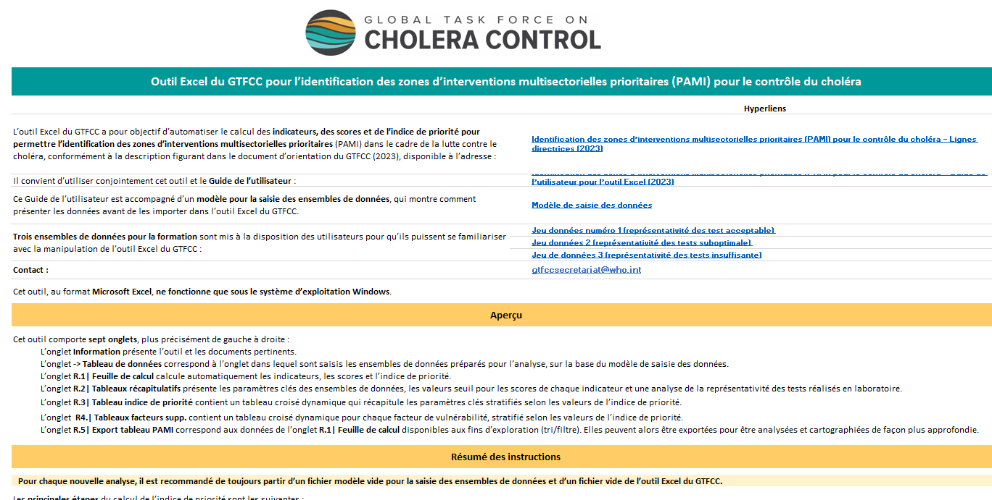
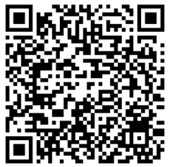
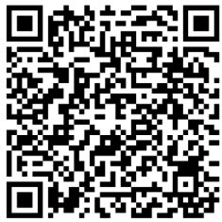
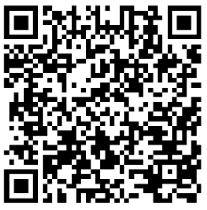
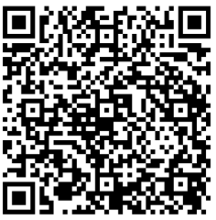
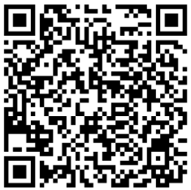
Préparez-vous pour ce cours
Téléchargez le matériel en ligne
https://tinyurl.com/PAMIcontrol
Méthode GTFCC
Outil PAMI Excel
Guide utilisateur
Modèle de données
Modèle de rapport
Notes:
Avant de commencer ce cours, prenez le temps de télécharger le matériel dont vous aurez besoin.
Tous les documents sont disponibles sur une page web dédiée à l'adresse : https://tinyurl.com/PAMIcontrole.
Veillez à télécharger :
- Le document d'orientation sur l'identification des PAMIs pour le contrôle du choléra ;
- L'outil Excel;
- Le guide de l’utilisateur de l'outil Excel ;
- Le modèle de données ;
- Et enfin le modèle de rapport sur l'identification des PAMIs.
Vous pouvez également accéder à chaque document en scannant ces QR codes.

Slide 9
Obtenez du soutien
Pour toute question ou obtenir une assistance technique sur les PAMIs
contactez le secrétariat du GTFCC
GTFCCsecretariat@who.int
Notes:
Pour toute question ou pour demander une assistance technique afin d'identifier les PAMIs, veuillez contacter le secrétariat du GTFCC à cette adresse ; nous sommes là pour vous accompagner.

Slide 10
Notes:
Nous avons maintenant terminé cette brève introduction.

